Slide 1

Gambar TEKNIK OTOMOTIF
Oleh : AL AZIS

Slide 2

Kompetensi Dasar
3.4 Menerapkan gambar konstruksi geometris berdasarkan bentuk konstruksi.
4.4 Merancang gambar konstruksi geometris berdasarkan bentuk konstruksi.

Slide 3
Tujuan Pembelajaran
Setelah Berdiskusi dan menggali informasi, Peserta didik akan dapat :
Menjabarkan konstruksi geometris berdasarkan bentuk konstruksi secara cermat dan tanggung jawab.
Mencontohkan gambar konstruksi geometris berdasarkan bentuk konstruksi secara cermat dan tanggung jawab.
Mengklasifikasikan gambar konstruksi geometris berdasarkan bentuk konstruksi. secara cermat dan tanggung jawab.
Merancang gambar konstruksi geometris berdasarkan bentuk konstruksi secara cermat dan tanggung jawab.
Membuat gambar konstruksi geometris berdasarkan bentuk konstruksi secara cermat dan tanggung jawab.
Menerapkan gambar konstruksi geometris berdasarkan bentuk konstruksi secara cermat dan tanggung jawab

Slide 4
Konstruksi Geometris
?????
Konstruksi Geometris suatu cara dalam menggambar suatu benda dengan didasarkan pada konstruksi geometri dasar. Kontruksi geometris yang sering digunakan seperti garis, sudut, lingkaran, segi banyak dan lain lain dengan memperhatikan teknik penggunaan peralatan gambar seperti mistar, Jangka, dan busur.

Slide 5
Konstruksi Geometris
Menggambar Garis
Menggambar Sudut
Menggambar Lingkaran

Slide 6
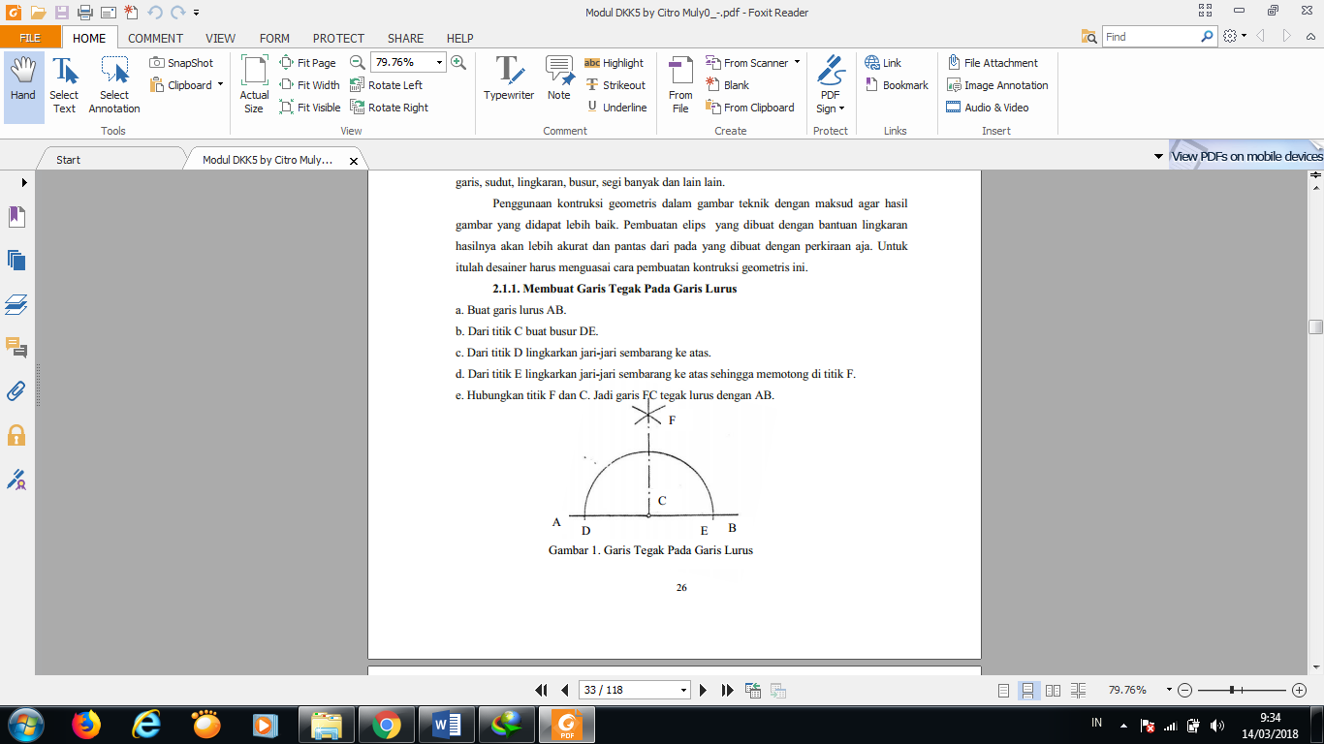
Menggambar Garis Tegak Pada Garis Lurus

Slide 7
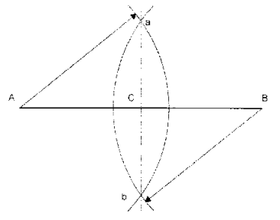
Membagi Garis 2 Bagian

Slide 8
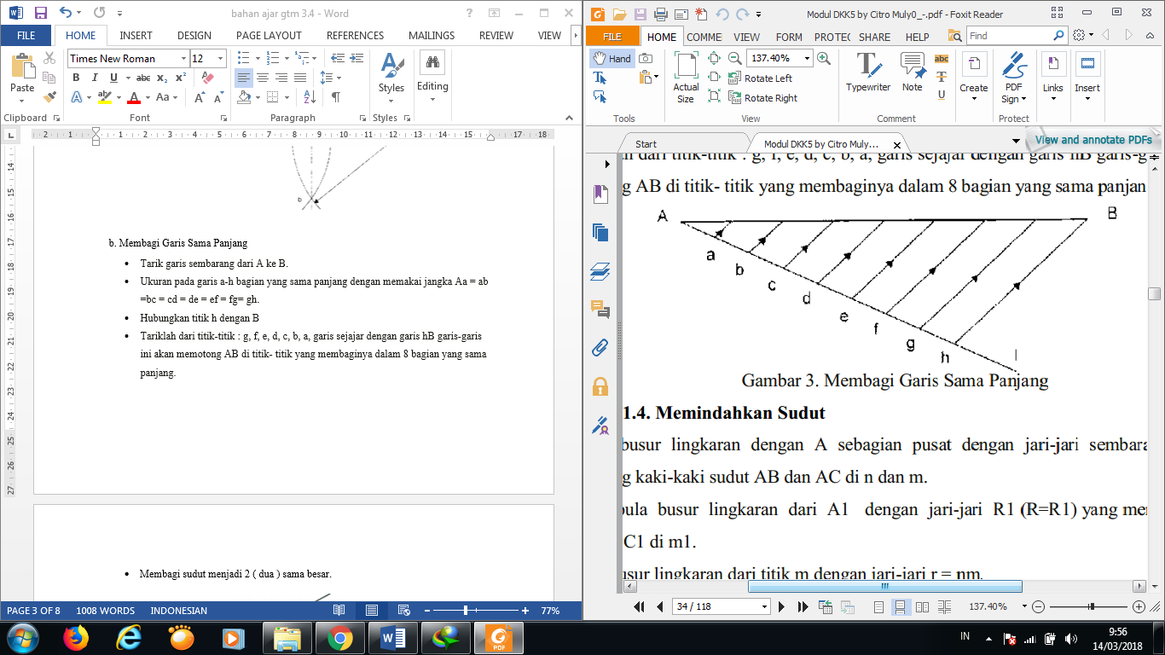
Membagi Garis Sama Panjang

Slide 9
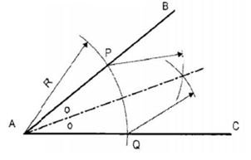
Membagi Sudut Menjadi 2 Sama Besar

Slide 10
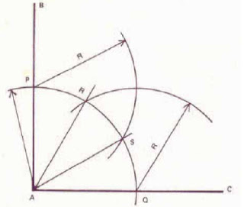
Membagi Sudut Siku-Siku Menjadi 3 Sama Besar

Slide 11
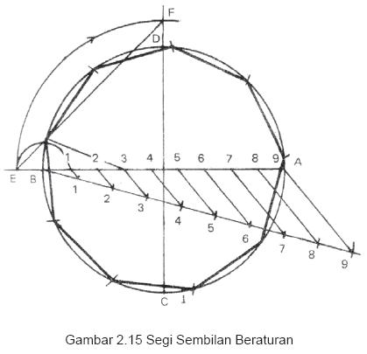
Menggambar Segi Banyak Beraturan Dalam Sebuah Lingkaran

Slide 12
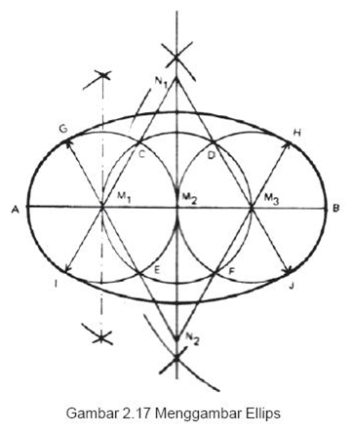
Menggambar Elips

Slide 13
TERIMA KASIH

